Slide 1
Pandas DataFrame 入门

Slide 2
掌握DataFrame加载数据文件的方法
知道如何加载部分数据
知道如何对数据进行简单的分组聚合操作

Slide 3
Pandas DataFrame简介
加载数据集
查看部分数据
分组和聚合计算
基本绘图

Slide 4
1 Pandas DataFrame简介
Pandas是用于数据分析的开源Python库，可以实现数据加载，清洗，转换，统计处理，可视化等功能
DataFrame和Series是Pandas最基本的两种数据结构
DataFrame用来处理结构化数据（SQL数据表，Excel表格）
Series用来处理单列数据，也可以把DataFrame看作由Series对象组成的字典或集合

Slide 5
Pandas DataFrame简介
加载数据集
查看部分数据
分组和聚合计算
基本绘图

Slide 6
2 加载数据集
2.1 目的
做数据分析首先要加载数据，并查看其结构和内容，对数据有初步的了解
查看行，列数据分布情况
查看每一列中存储信息的类型

Slide 7
2 加载数据集
2.2 步骤
导包
import pandas as pd
加载csv
df = pd.read_csv(‘data/movie.csv’)
csv文件：Comma-Separated Values
也可以通过指定分隔符加载tsv文件
df = pd.read_csv('data/gapminder.tsv',sep='\t’)
tsv文件 Tab-Separated Values

Slide 8
2 加载数据集
2.3 查看数据类型及属性
查看df类型
type(df)
查看df的shape属性，可以获取DataFrame的行数，列数
df.shape
查看df的columns属性，获取DataFrame中的列名
df.columns
查看df的dtypes属性，获取每一列的数据类型
df.dtypes
df.info()

Slide 9
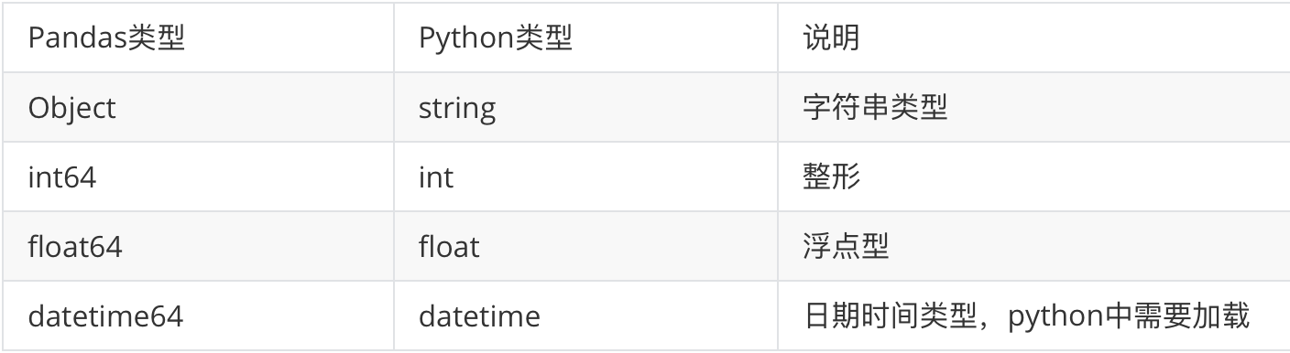
2 加载数据集
2.4 Pandas与Python常用数据类型对照

Slide 10
Pandas DataFrame简介
加载数据集
查看部分数据
分组和聚合计算
基本绘图

Slide 11
3 查看部分数据
3.1 根据列名加载部分列数据
加载一列数据，通过df['列名']方式获取
country_df = df['country’]
加载多列数据，通过df[['列名1','列名2',...]]
df[['country','continent','year’]]
注意这里是两层[] 可以理解为 df[列名的list]

Slide 12
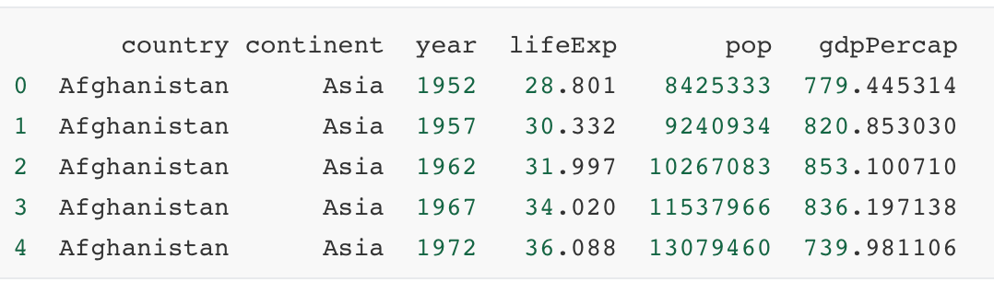
3 查看部分数据
3.2 按行加载部分数据
行索引介绍
先打印前5行数据 观察第一列
print(df.head())
最左边一列是行号，也就是DataFrame的行索引
Pandas默认使用行号作为行索引

Slide 13
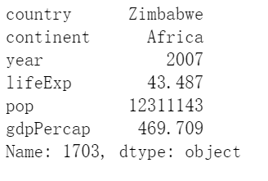
3 查看部分数据
3.2 按行加载部分数据
loc：通过行索引获取指定行数据
loc方法传入行索引，来获取DataFrame的部分数据（一行，或多行）
df.loc[0]
df.loc[99]
获取最后一行 通过shape 获取一共有多少行
number_of_rows = df.shape[0]
总行数-1 获取最后一行行索引
last_row_index = number_of_rows - 1
获取最后一行数据，并打印
df.loc[last_row_index]

Slide 14
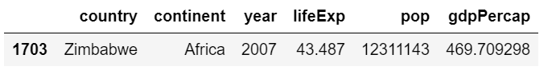
3 查看部分数据
3.2 按行加载部分数据
使用tail方法获取最后一行数据
df.tail(n=1)
注意：df.loc 和 df.tail 两种方式获得的最后一行数据有些不同

Slide 15
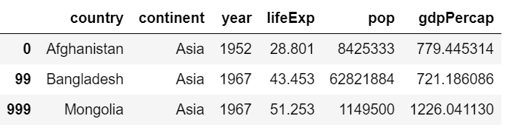
3 查看部分数据
3.2 按行加载部分数据
loc：通过索引标签获取指定多行数据
df.loc[[0, 99, 999]]

Slide 16
3 查看部分数据
3.2 按行加载部分数据
iloc : 通过行号获取行数据
在当前案例中，使用iloc 和 loc效果是一样的
需要注意的是，iloc传入的是索引的序号，loc是索引的标签
在当前案例中，索引标签和索引序号刚好相同
并不是所有情况下索引标签=索引序号
例如：在做时间序列分析的时候，我们可以使用日期作为行索引
    此时索引标签日期
    索引序号依然是0，1，2，3
使用iloc时可以传入-1来获取最后一行数据，使用loc的时候不行
print(df.iloc[-1])

Slide 17
3 查看部分数据
3.2 按行加载部分数据
Pandas V0.20 开始不再支持使用 ix 获取数据
可以把ix看作loc 和 iloc的结合，因为它允许通过标签或者整数取子集
默认情况下，它会搜索标签，如果找不到相应的标签，就会改用整数索引，这可能导致混乱
使用ix时与使用loc或iloc时的代码完全相同，只是将loc或者iloc换成ix
以下代码只能在pandas 版本低于0.20的时候才能成功运行
df.ix[0] # 获取第一行数据
df.ix[99] # 获取第100行数据
df.ix[[0,99,999]] # 获取第1行，第100行，第1000行数据

Slide 18
3 查看部分数据
3.3 获取指定行/列数据
loc和iloc属性既可以用于获取列数据，也可以用于获取行数据
df.loc[[行]，[列]]
df.iloc[[行]，[列]]

Slide 19
3 查看部分数据
3.3 获取指定行/列数据
使用 loc 获取数据中的1列/几列
df.loc[[所有行],[列名]]
取出所有行，可以使用切片语法 df.loc[ : , [列名]]
subset = df.loc[:,['year','pop']]
print(subset.head())

Slide 20
3 查看部分数据
3.3 获取指定行/列数据
使用 iloc 获取数据中的1列/几列
df.iloc[:,[列序号]] # 列序号可以使用-1代表最后一列
subset = df.iloc[:,[2,4,-1]]
print(subset.head())

Slide 21
3 查看部分数据
3.3 获取指定行/列数据
如果loc 和 iloc 传入的参数弄混了，会报错
loc 只能接受行/列 的名字， 不能传入索引
iloc只能接受行/列的索引，不能传入行名，或者列名

Slide 22
3 查看部分数据
3.3 获取指定行/列数据
通过range 生成序号，结合iloc 获取连续多列数据
tmp_range = list(range(5))
print(tmp_range)
subset = df.iloc[:,tmp_range]
tmp_range = list(range(3,5))
print(tmp_range)
subset = df.iloc[:,tmp_range]

Slide 23
3 查看部分数据
3.3 获取指定行/列数据
在 iloc中使用切片语法获取几列数据
使用切片语法获取前三列
subset = df.iloc[:,0:3]
print(subset.head())
获取第0,2,4列
subset = df.iloc[:,0:6:2]
print(subset.head())

Slide 24
3 查看部分数据
3.3 获取指定行/列数据
使用 loc/iloc 获取指定行，指定列的数据
使用loc
print(df.loc[42,'country’])
使用iloc
print(df.iloc[42,0])
不要混淆loc和iloc，df.loc[42,0] 会报错
print(df.loc[42,0])

Slide 25
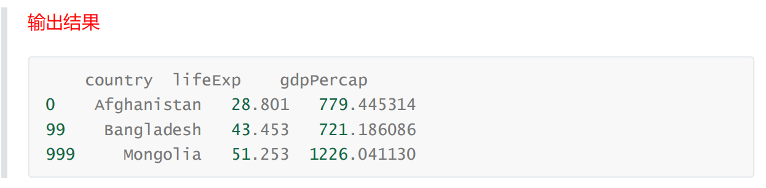
3 查看部分数据
3.3 获取指定行/列数据
获取多行多列
可以把获取单行单列的语法和获取多行多列的语法结合起来使用
获取 第一列，第四列，第六列（country,lifeExp,gdpPercap) 数据中的第1行，第100行和第1000行
print(df.iloc[[0,99,999],[0,3,5]])

Slide 26
3 查看部分数据
3.3 获取指定行/列数据
获取多行多列
在实际工作中，获取某几列数据的时候，建议传入实际的列名，使用列名的好处：
增加代码的可读性
避免因列顺序的变化导致取出错误的列数据
print(df.loc[[0,99,999],['country','lifeExp','gdpPercap']])
注意：可以在loc 和 iloc 属性的行部分使用切片获取数据
print(df.loc[2:6,['country','lifeExp','gdpPercap']])

Slide 27
Pandas DataFrame简介
加载数据集
查看部分数据
分组和聚合计算
基本绘图

Slide 28
4 分组和聚合计算
4.1 分组和聚合介绍
在我们使用Excel或者SQL进行数据处理时，Excel和SQL都提供了基本的统计计算功能
当我们再次查看gapminder数据的时候，可以根据数据提出几个问题
每一年的平均预期寿命是多少？每一年的平均人口和平均GDP是多少？
如果我们按照大洲来计算，每年每个大洲的平均预期寿命，平均人口，平均GDP情况又如何？
在数据中，每个大洲列出了多少个国家和地区？

Slide 29
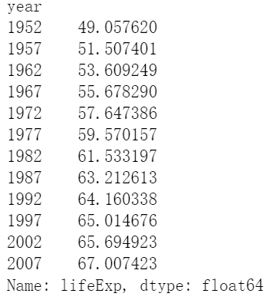
4 分组和聚合计算
4.2 分组方式
对于上面提出的问题，需要进行分组-聚合计算
先将数据分组（每一年的平均预期寿命问题 按照年份将相同年份的数据分成一组）
对每组的数据再去进行统计计算 如:求平均，求每组数据条目数（频数）等
再将每一组计算的结果合并起来
可以使用DataFrame的groupby方法完成分组/聚合计算
print(df.groupby('year')['lifeExp'].mean())

Slide 30
4 分组和聚合计算
4.2 分组方式
将前面一行代码拆开，逐步分析
通过df.groupby('year')先创一个分组对象
df.groupby('year')
从分组之后的数据DataFrameGroupBy中，传入列名获取我们感兴趣的数据，并进行进一步计算
计算每一年的平均预期寿命，我们需要用到 lifeExp 这一列
我们可以使用上一小节介绍的方法获取分组之后数据中的一列
df.groupby('year')['lifeExp']
返回结果为一个 SeriesGroupBy ，其内容是分组后的数据
对分组后的数据计算平均值
df.groupby('year')['lifeExp'].mean()

Slide 31
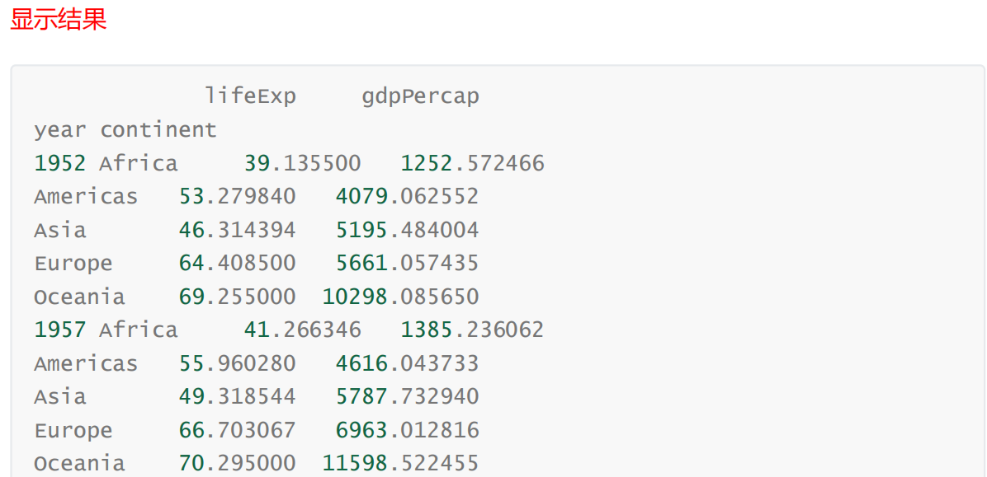
4 分组和聚合计算
4.2 分组方式
上面的例子只是对一列 lifeExp 进行了分组求平均，如果想对多列值进行分组聚合代码也类似
print(df.groupby(['year', 'continent'])[['lifeExp','gdpPercap']].mean())

Slide 32
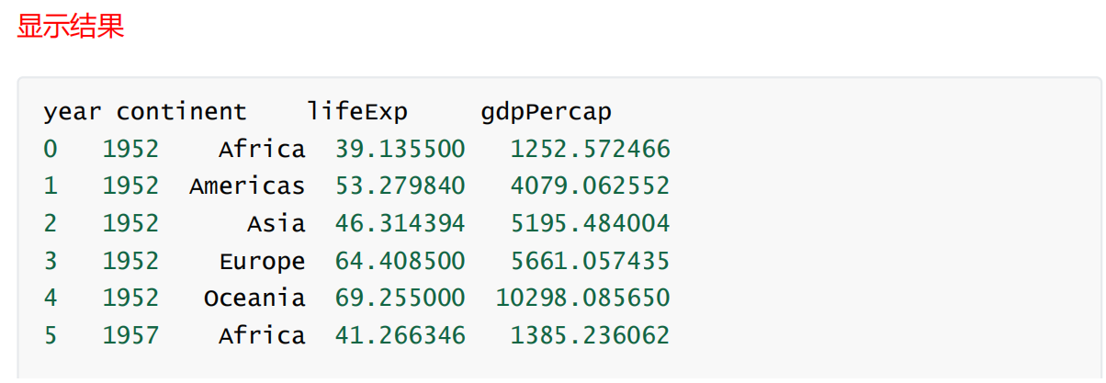
4 分组和聚合计算
4.2 分组方式
上面的代码按年份和大洲对数据进行分组，针对每一组数据计算了对应的平均预期寿命lifeExp和平均GDP
输出的结果中 year continent 和 lifeExp gdpPercap 不在同一行， year continent两个行索
引存在层级结构，后面的章节会详细介绍这种复合索引的用法
如果想去掉 year continent的层级结构，可以使用reset_index方法（重置行索引）
df.groupby(['year', 'continent']) [['lifeExp','gdpPercap']].mean().reset_index()

Slide 33
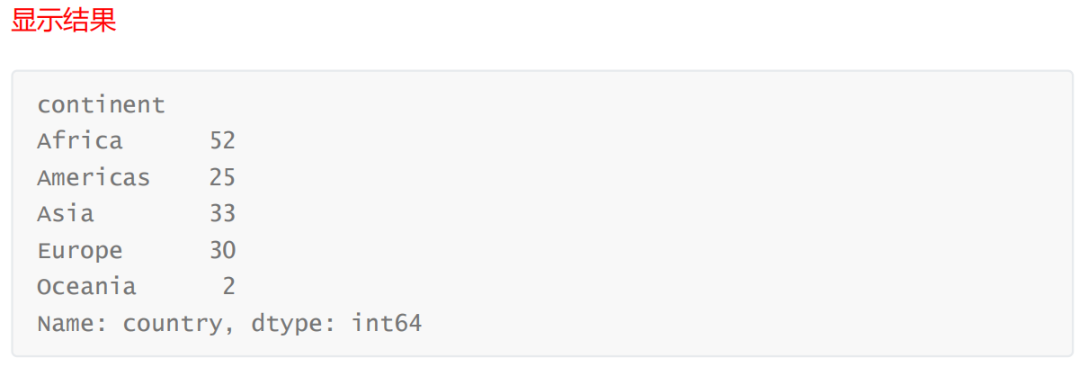
4 分组和聚合计算
4.3 分组频数计算
在数据分析中，一个常见的任务是计算频数
可以使用 nunique 方法 计算Pandas Series的唯一值计数
可以使用 value_counts 方法来获取Pandas Series 的频数统计
在数据中，每个大洲列出了多少个国家和地区？
df.groupby('continent')['country'].nunique()

Slide 34
Pandas DataFrame简介
加载数据集
查看部分数据
分组和聚合计算
基本绘图

Slide 35
5 基本绘图
5.1 绘图作用
可视化在数据分析的每个步骤中都非常重要
在理解或清理数据时，可视化有助于识别数据中的趋势
global_yearly_life_expectancy = df.groupby('year')['lifeExp'].mean()
global_yearly_life_expectancy

Slide 36
5 基本绘图
5.2 通过plot画图
global_yearly_life_expectancy.plot()

Slide 37
如何使用Pandas的DataFrame加载数据
如何查看部分数据
如何对数据进行简单的分组聚合以及绘图
pd.read_csv # 加载CSV文件
pd.loc # 从DataFrame中获取部分数据，传入索引名字 pd.iloc # 从DataFrame中获取部分数据，传入索引序号 pd.groupby # 分组

